Slide 1
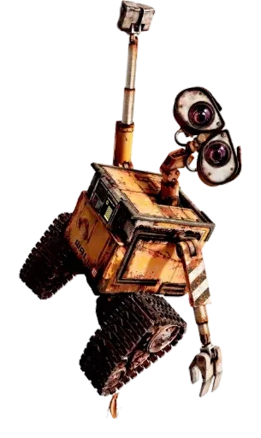
Clasificador de Residuos con Visión por Computadora
PROCESAMIENTO DE IMÁGENES DIGITALES
Matias Barreto
Alvarenga Hernán
Feito Valeria
Mendiola Ignacio
Peña Hugo

Slide 2

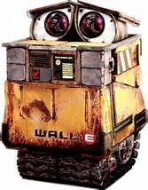
PROBLEMA
Inadecuada clasificación de residuos compostables, reciclables y no reciclables, proceso que suele ser manual, lento e inexacto.

Slide 3

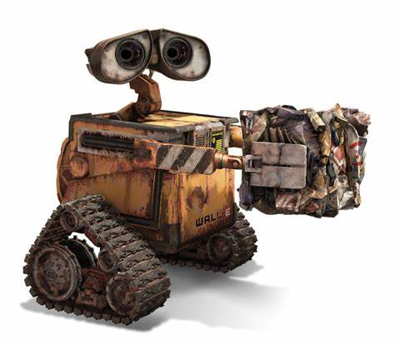
SOLUCIÓN
Asistir en la clasificación automática de residuos, educación ambiental y concientización.

Slide 4
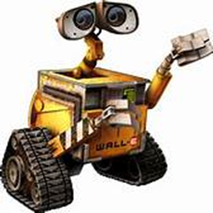
METODOLOGÍAS
Computer vision y detección de objetos.
Con herramientas como Python, OpenCV, PIL, matplotlib y Ultralytics

Slide 5
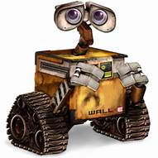
DESAFÍOS
Limitación del modelo preentrenado YOLOv8.
Ambigüedad Semántica.
Acceso limitado a la webcam.

Slide 6
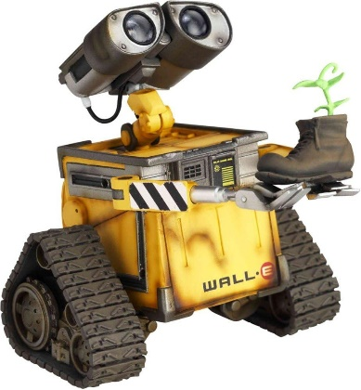
RESULTADOS
Buen desempeño en la clasificación visual de objetos cotidianos.
Limitaciones en la clasificación fina.
Asertividad de 70-80% en objetos visualizados.

